Slide 1
７ 被扶養者について
被扶養者とは・・・
主として任意継続組合員の収入により生計を維持する配偶者，子，父母，孫，祖父母及び
兄弟姉妹等で，７(２)①・②の「被扶養者として認められない場合」を除いた人が認定されます。
（在職中の組合員と同様）
※ 詳細は，公立学校共済組合広島支部ＨＰ「福利厚生事務の手引」の「§７ 被扶養者の認定及び取消」を参照してください。
被扶養者の認定
任意継続組合員になる時又はなった後に，被扶養者の認定事由が発生した場合は，
「７(１) 被扶養者の認定」を参考に，「被扶養者申告書」を提出してください。
被扶養者の取消
在職時に被扶養者として認定している人は，任意継続組合員となった後も被扶養者
として継続して認定されるため，被扶養者として認められない場合に該当するときは，
被扶養者認定を取り消す手続が必要です。
任意継続組合員になる時又はなった後に，被扶養者の取消事由が発生した場合は，
「７(２) 被扶養者の取消」を参考に，「被扶養者申告書」を提出してください。
Notes:
「７ 被扶養者について」
まず，被扶養者とは，主として任意継続組合員の収入により生計を維持する配偶者や子等で，後で説明します「７(２)の『被扶養者として認められない場合』」を除いた人が認定対象となりますが，この要件は，在職中の組合員と同様です。
詳細は，広島支部ホームページの「福利厚生事務の手引」を御参照ください。
在職中に既に被扶養者として認定されている人は，任意継続組合員になっても，引き続き被扶養者として認定されますので，認定のための手続は不要です。
任意継続組合員になる時又はなった後に，新たに家族を被扶養者として認定する事由が生じた場合は，「被扶養者申告書」等を提出してください。
また，任意継続組合員になる時又はなった後に，被扶養者の取消事由が発生した場合は，「被扶養者申告書」等を提出してください。

Slide 2
７(１)① 被扶養者の認定
認定申請の手続
被扶養者の要件を満たす者がいる場合は，次の書類を共済組合に提出してください。
提 出 書 類 等
１ 被扶養者申告書
２ 扶養事実申立書
３ 任意継続組合員との続柄が確認できる書類
４ 住民票の写し
５ 所得に関する市区町村長の証明書等
６ 認定要件を備えた日が確認できる書類
７ 最新の年金額を確認できるもの（年金証書・年金額改定通知書等）の写し （年金（個人年金を含む。）を受給している場合）
８ その他（共同扶養に係る双方の所得証明書（共同扶養者がいる場合））等
収入要件は，原則年額130万円未満ですが，次のいずれかに該当する場合，年額180万円未満となります（R５.４.１～）。
① 60歳以上の場合
② 障害年金の受給相当の障害がある場合
※ 将来に向かって１年間の恒常的な収入見込み
の総額が，要件を満たす必要があります。
被扶養者の要件を備えた日から30日以内に, ｢被扶養者申告書｣ 等を共済組合に提出してください｡
この場合, 要件を備えた日に遡って被扶養者として認定されます｡
(書類が30日を超えて提出された場合は, 共済組合がその書類を受理した日が認定日となります｡)
Notes:
「７(１) 被扶養者の認定」
認定要件を満たす親族等がいる場合，この表にある提出書類を速やかに共済組合に提出してください。不明な点がありましたら，早めに短期給付係にご相談ください。
被扶養者認定で注意していただきたいことですが，四角囲みの部分を御覧ください。被扶養者の要件を備えた日から30日以内に「被扶養者申告書」等を共済組合に提出した場合，要件を備えた日に遡って被扶養者として認定されます。一方，30日を超えて提出された場合，共済組合が書類を受理した日が認定日となりますので，御注意ください。
この「30日以内」という期限は，法律で定められているため，被扶養者申告は，要件を備えた日から30日以内ということをしっかり覚えていただき，早めの関係書類の提出をお願いします。
「６ 認定の要件を備えた日が確認できる書類」については，次のスライドを参照してください。

Slide 3
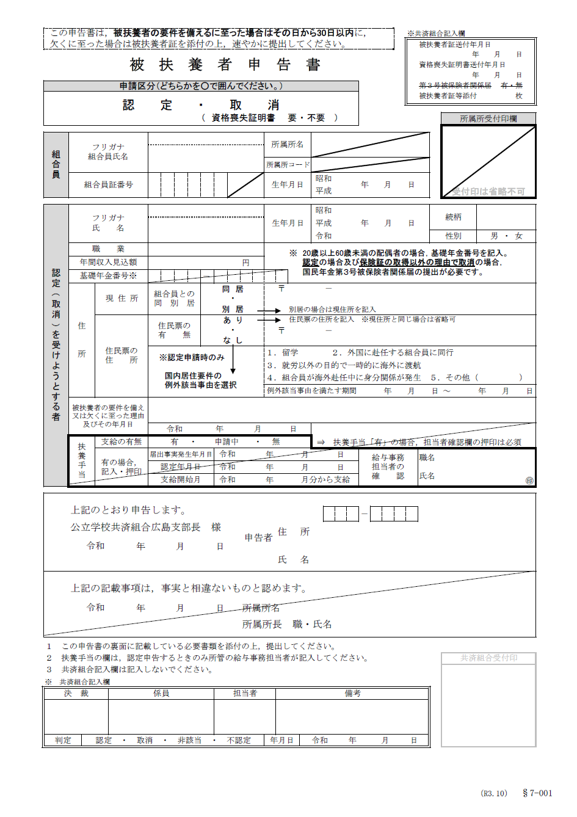
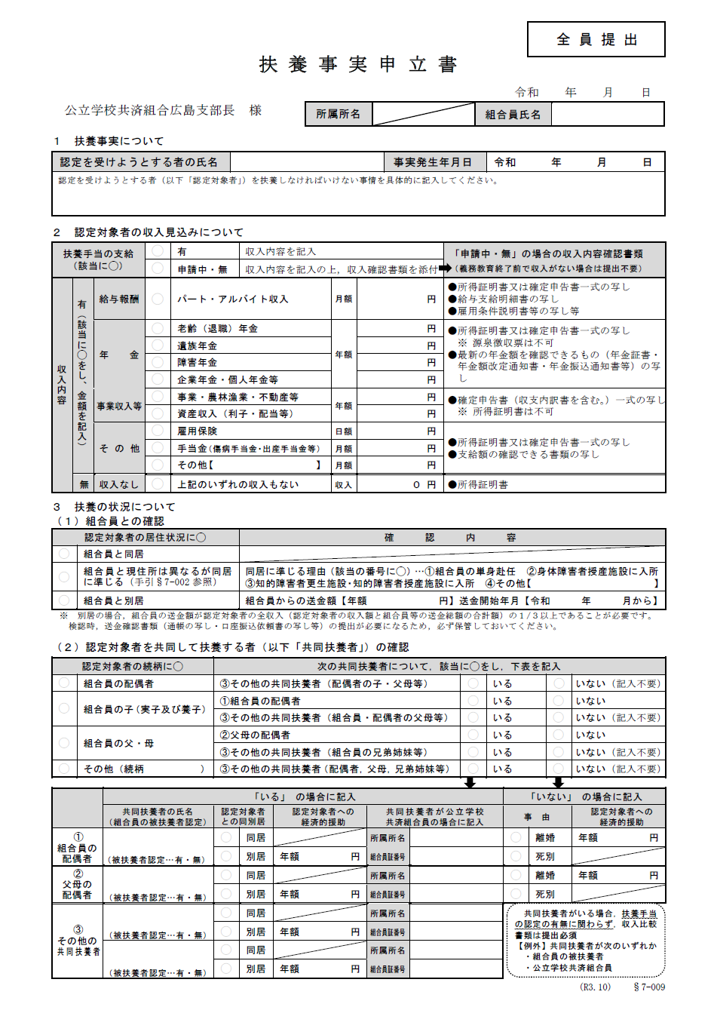
７(１)② 被扶養者の認定
認定要件を備えた日が確認できる書類の例
認定要件具備の事由 | 事実発生年月日が確認できるいずれかの書類
出生のとき | 住民票の写し・住民票記載事項証明書・出生届受理証明書・母子手帳の写し 等
結婚又は離婚のとき | 戸籍記載事項証明書・婚姻届受理証明書 等
退職のとき | 退職辞令書の写し・離職票の写し・雇用保険受給資格者証の写し 等
雇用保険の基本手当受給満了のとき | 雇用保険受給資格者証の写し
収入の逆転による扶養替えのとき | 収入の逆転がわかるもの（辞令書の写し・源泉徴収票の写し 等） 被扶養者として認定されていた医療保険の被扶養者資格喪失証明書 等
非常勤講師の任用期間終了のとき | 辞令書の写し・勤務条件説明書
その他 | その他事実発生日が確認できる書類
個人番号について
被扶養者の個人番号については, 公立学校共済組合が法令に基づき地方公共団体情報システム機構 ( J－LIS ) から取得するため, 報告は不要です｡
ただし, 住所情報の不一致等で個人番号が取得できない場合は, 共済組合から ｢被扶養者個人番号報告書｣ の提出を依頼することがあります｡
Notes:
認定要件を備えた日が確認できる書類の例は，表のとおりです。
これら以外の書類で事実発生年月日が確認できるかについては，短期給付係に問い合わせてください。
なお，被扶養者の個人番号については, 公立学校共済組合が法令に基づき地方公共団体情報システム機構 ( J－LIS ) から取得するため, 報告は不要です。ただし, 住所情報の不一致等で個人番号が取得できない場合は, 共済組合から ｢被扶養者個人番号報告書｣ の提出を依頼することがありますのでご了承ください｡

Slide 4
７(２)① 被扶養者の取消
被扶養者として認められない場合①
・ 任意継続組合員以外の人が扶養手当又はこれに相当する手当を受けている場合
・ 任意継続組合員が他の人と共同して扶養する場合で，社会通念上その任意継続組合員が
主たる扶養者でないとき
令和５年３月末までの年間収入
令和５年４月１日からの年間収入
組合員の退職後，
配偶者の方が収入が多くなる場合は，
子の被扶養者認定を取り消す必要があります。
令和５年４月１日付けで扶養替えの
手続を行ってください。
組合員
任意継続組合員
給与 750万円
主たる扶養者
給与150万円
組合員の収入に一時金として扱う退職金や退職前の給与収入は含みません｡
ただし
配偶者が国民健康保険に加入している場合
原則，任意継続組合員の掛金の算定基礎額に12を乗じた額が， 配偶者の年収を上回るときは， 申立てにより任意継続組合員の被扶養者として継続認定できます｡
Ｖ
Ｖ
配偶者
配偶者
給与300万円
給与300万円
主たる扶養者
※ 向こう１年間の収入で比較します｡
Notes:
「７(２) 被扶養者の取消」
「被扶養者として認められない場合」に該当すると，被扶養者を取り消す手続が必要です。
「被扶養者として認められない場合」の例として，「任意継続組合員以外の人が扶養手当又はこれに相当する手当を受けている場合」や「任意継続組合員が他の人と共同して扶養する場合で，社会通念上その任意継続組合員が主たる扶養者でないとき」等が挙げられます。
「主たる扶養者」については，夫婦が共同して子を扶養する場合，原則として向こう１年間の収入の多い方となりますので，退職後，向こう１年間の収入見込が夫婦で逆転する場合は，主たる扶養者が変更になります。
この夫婦の収入逆転による扶養替えは，４月１日時点で特に多い被扶養者取消の事案になりますので，図を使って説明します。
図を御覧ください。
３月末まで，組合員は現職として働いており，配偶者より収入が高いため，組合員は子どもの主たる扶養者です。しかし，４月１日以降，組合員は，退職・健康保険の加入要件に該当しない再就職によって，任意継続組合員になるとともに，収入が減り，配偶者の収入のほうが多くなるため，子の主たる扶養者が配偶者に変わる事例です。このような場合，子について，４月１日付けで任意継続組合員の被扶養者認定を取り消す手続を行う必要があります。
共同扶養者との収入比較をする際の収入には，退職前の給与や一時金として取り扱う退職金は含まず，退職後向こう１年の収入で比較しますので，注意してください。
組合員の退職に伴って収入が逆転するか否かについて，共済組合は，組合員からの申告があって初めて把握できます。申告が遅れてしまうと，それだけ配偶者の方への扶養替えが遅れてしまいます。このような収入逆転は，毎年夏に行っている被扶養者の検認時に判明することが多いため，退職後の夫婦間の収入状況については，必ず退職の時点で確認をお願いします。
ただし，この夫婦の収入逆転による扶養替えには，配偶者が加入している保険が国民健康保険である場合は，例外があります。配偶者が国民健康保険に加入している場合，原則として，任意継続組合員の掛金の算定基礎額に12を乗じた額が， 配偶者の年収を上回るときは，申立てにより継続して認定することができます。この例外に該当するときは，事前に共済組合に連絡し，「任意継続組合員の被扶養者継続認定申立書」を提出してください。
なお，これは配偶者が国民健康保険に加入している場合の特例であるため，配偶者が社会保険等に加入している場合は該当になりません。

Slide 5
７(２)② 被扶養者の取消
被扶養者として認められない場合②
・ 収入が年額 (12か月の累計) 130万円以上（60歳以上又は障害年金受給相当の障害がある場合は180万円以上）ある場合
・ 雇用保険の基本手当を日額3,612円以上（5,000円以上）受給している場合
・ 雇用された時点で, 向こう１年間の収入額が130万円以上（180万円以上）となることが明らかな場合
・ アルバイト等の不安定収入が, 月額108,334円以上（15万円以上）の月が４か月以上連続した場合
・ １年間 (12か月の累計であって, 暦年や年度ではありません｡) の収入の累計額が130万円以上（180万円以上）
になった場合
※ 年金収入には, 国民年金, 厚生年金, 共済年金, 農業者年金, 恩給, 企業年金及び生命保険会社等の個人年金が含まれます｡
また, 所得税法上は非課税になる遺族 (厚生・共済) 年金, 障害 (厚生・共済) 年金,遺族扶助料等も収入となります｡
・ 共済組合の組合員又は健康保険の被保険者になった場合 (就職した時)
・ 後期高齢者医療制度に加入した場合
・ 死亡した場合
Notes:
ここまで，収入逆転による扶養の付替えの話をしてきましたが，被扶養者として認められない場合として，他に次のような事由があります。
これらの事由に該当する場合は，認定取消の手続を行う必要がありますので，注意してください。
特に，収入要件については，夏の検認時に，任意継続組合員が把握していなかったアルバイト収入，個人年金等が発覚し，遡って被扶養者取消になる案件が毎年あります。共済組合は，非課税であっても収入と考えるため，通勤手当や障害年金，個人年金等も全額収入に含めます。これらをふまえて，被扶養者の収入については，常に十分把握していただくようお願いします。

Slide 6
７(２)③ 被扶養者の取消
認定取消の手続
被扶養者として認定されている人が，被扶養者として認められない場合に該当するときは，速やかに次の書類を共済組合に提出してください。
① 被扶養者申告書
② 任意継続組合員被扶養者証
③ 被扶養者の要件を欠く日が確認できる書類
次頁の ｢認定取消の区分｣ 欄に応じた書類を提出してください｡
※ 75歳になり後期高齢者医療制度に加入した場合は,
任意継続組合員被扶養者証のみ提出
Notes:
「認定取消の手続」
被扶養者として認定されている人が，被扶養者として認められない場合に該当するときは，速やかに次の書類を共済組合に提出してください。
① 被扶養者申告書
② 任意継続組合員被扶養者証
③ 被扶養者の要件を欠く日が確認できる書類
③の書類については，次のスライドで，詳細をお示ししています。
なお，被扶養者が75歳になり後期高齢者医療制度に加入した場合は, 任意継続組合員被扶養者証のみを提出してください。

Slide 7
７(２)④ 被扶養者の取消
被扶養者の要件を欠く日が確認できる書類の例
認定取消の区分 | 確認できる書類
就職し, 新しい保険証の交付を受けたとき | 新しく交付された保険証の写し
就職日以後向こう１年間の収入が限度額以上となる見込みが立つとき | 雇用条件のわかる書類（非常勤講師であれば, 勤務条件説明書）
収入の不安定な人の12か月の支給額累計が130万円以上になったとき | 収入限度額以上となった対象月の前年同月分以後13か月分の給与支給明細書の写し等
収入の不安定な人が４か月以上連続して108,334円以上になったとき | 限度額以上となった対象月の前月分以後５か月分の給与支給明細書の写し等
日額3,612円以上の雇用保険の基本手当を受給するとき | 雇用保険受給資格者証の写し
事業等の所得が確定申告により130万円以上になったことが判明したとき | 確定申告書及び収支内訳書の写し
公的年金額が180万円以上になったとき | 年金額改定通知書の写し等
組合員との同居を必要条件とされている親族が別居したとき | 別居した日が記載された住民票の写し等
夫婦共同扶養における収入逆転が判明したとき | 収入が逆転したことが分かる書類及び配偶者の保険証の写し（夫婦双方が当支部の組合員の場合は不要）
その他 | その他事実発生年月日が確認できる書類
Notes:
被扶養者の要件を欠く日が確認できる書類については，この表を確認の上，｢認定取消の区分｣ に応じた書類を提出してください｡
なお，被扶養者の資格喪失後に被扶養者証を使用して医療機関等で受診していた場合，共済組合負担の医療費等について戻入していただきます。被扶養者の取消が遡れば遡るほど，戻入金額が高額になりますので，繰り返しになりますが，被扶養者として認められない場合に該当しないかどうか，常に確認していただくようお願いします。

Slide 8
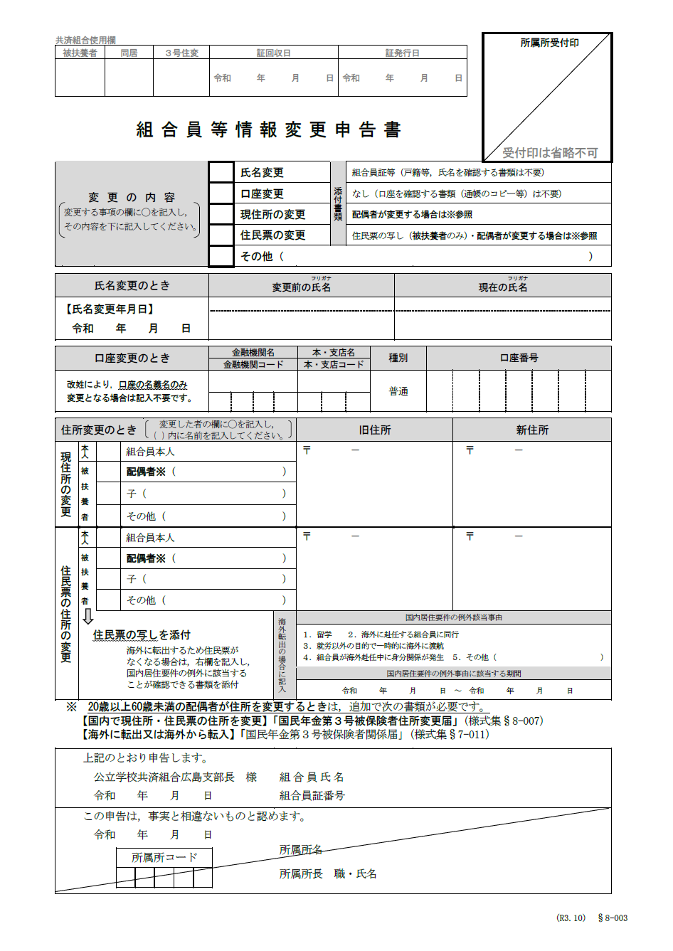
８ 住所又は氏名に変更があったとき
住所又は氏名を変更した場合は, ｢組合員等情報変更申告書｣ を共済組合へ提出してください｡
被扶養者の住民票の住所に変更がある場合は, 被扶養者の住民票の写しを添付してください｡
氏名変更の場合は, 任意継続組合員証等を添付してください｡
Notes:
「８ 住所又は氏名に変更があったとき」
住所又は氏名を変更した場合，「組合員等情報変更申告書」の提出が必要です。
この申告書の提出は，一般の組合員においても必要ですが，特に任意継続組合員については，共済組合からの通知等が直接自宅に送付されます。このため，「組合員等情報変更申告書」の提出がないと，共済組合からの必要な情報が提供できなくなりますので，住所等に変更があった場合は，当共済組合に忘れず提出をお願いします。
なお，被扶養者の住民票の住所に変更がある場合は，被扶養者の住民票の写しを添付してください。
また，氏名変更の場合は，任意継続組合員証等を添付してください。新しい氏名で証等を発行します。
以上で，「任意継続組合員制度（資格・短期給付編）」についての説明を終わります。
なお，別添「医療保険制度ＦＡＱ」には，任意継続組合員に関する説明が含まれています。そちらも併せて御覧ください。

